Slide 1

Урок-игра по технологии
«По секрету всему свету»
Мастер производственного обучения
Бабурина Светлана Николаевна
ГБПОУ «Лысьвенский политехнический колледж»

Slide 2
1 раунд
БЛИЦ - ТУРНИР
За каждый правильный ответ команде начисляется по одному баллу, если команда не отвечает – право ответа переходит другой команде. Команда, набравшая наименьшее количество баллов – выбывает из игры.

Slide 3
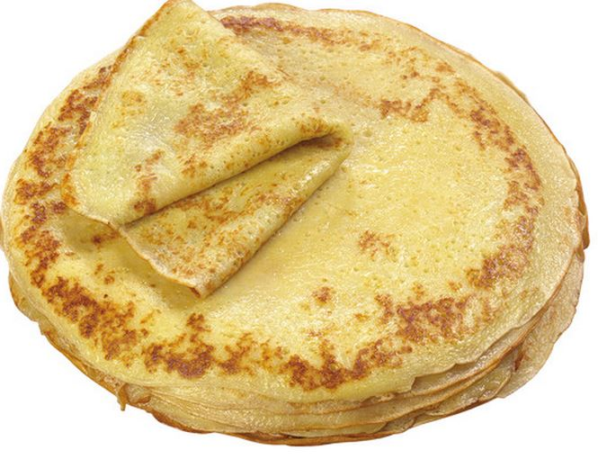
Блин
Приготовление какого изделия часто не удаётся с первой попытки?

Slide 4
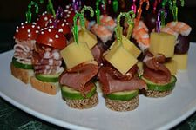
Канапе
Название маленьких закусочных бутербродов .

Slide 5
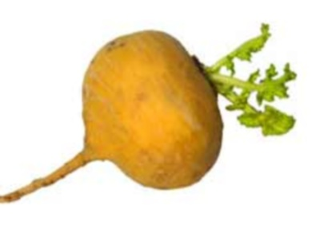
РЕПА
Круглая, а не месяц,
Желтая, а не масло,
С хвостом, а не мышь.

Slide 6
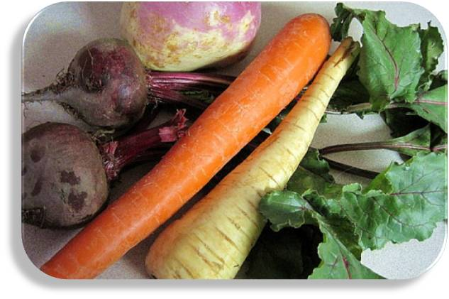
Корнеплод
Общее название свеклы, моркови, репы?

Slide 7
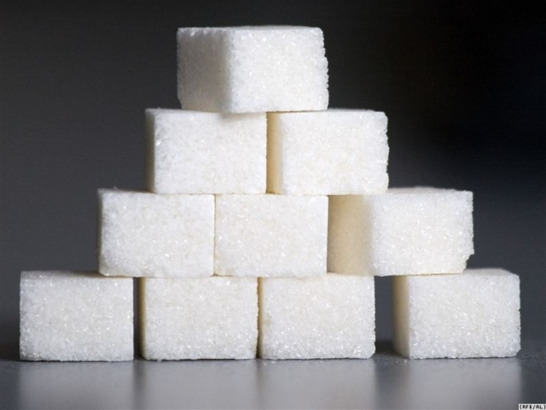
САХАР
Бел, как снег,
В чести у всех,
В рот попал,
Там и пропал

Slide 8
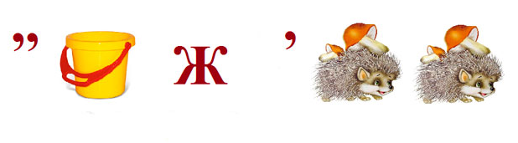
Дрожжи

Slide 9
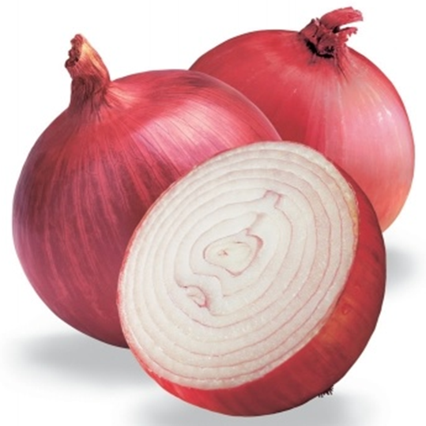
Лук.
В средние века рыцари этот овощ носили на груди как талисман.

Slide 10
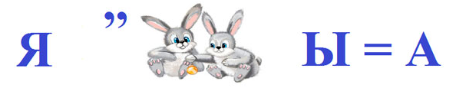
Яйца

Slide 11
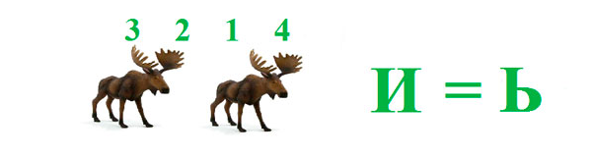
Соль

Slide 12
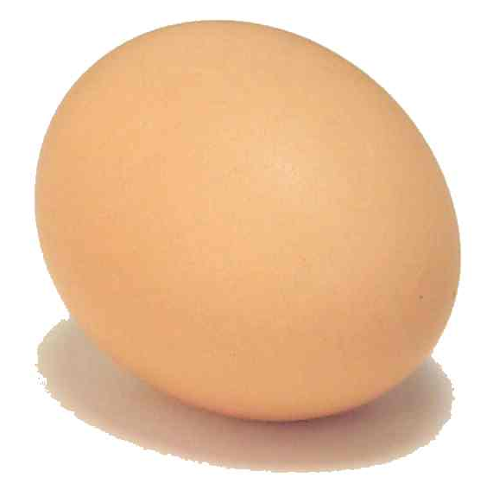
Яйцо
Что, по народным представлениям, означало начало всего живого?

Slide 13
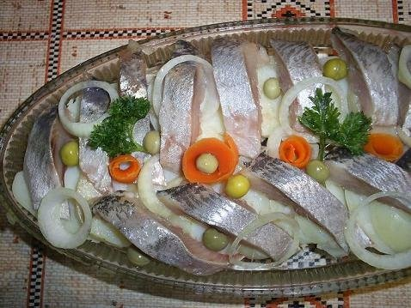
Посол
Дипломат и способ приготовления селедки.

Slide 14
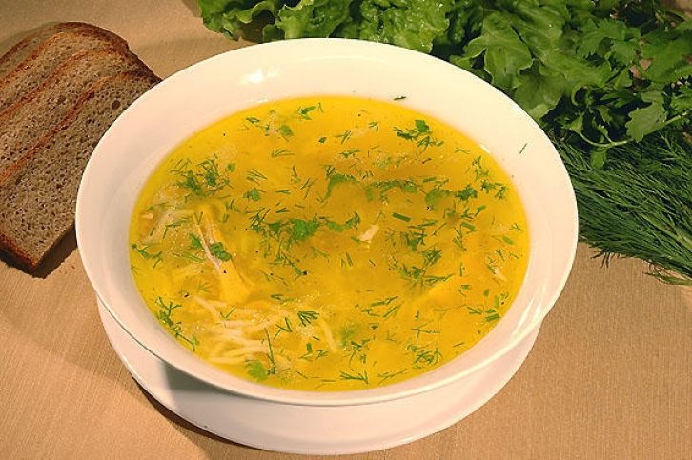
( Суп)
Первое горячее блюдо на обеденном столе.

Slide 15
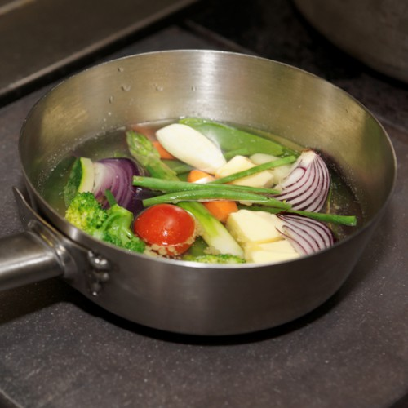
(Припускание).
Варка продукта в небольшом количестве жидкости

Slide 16

ПОВАР
В центре кухни, на виду,
Я готовлю вам еду.
Суп варю, картошку жарю -
Я такой способный парень:
Пироги, блины пеку -
Все сумею, все смогу.

Slide 17
2 РАУНД
ВОПРСЫ ДЛЯ КОМАНД
Команда выбирает тему и номер вопроса, за каждый правильный ответ начисляется по одному баллу, если команда не отвечает – право ответа переходит другой команде. Команда, набравшая наименьшее количество баллов – выбывает из игры.
Можно зарабатывать индивидуальные баллы, для участников из выбывшей из игры команды.

Slide 18
КАШИ | 1 | 2 | 3 | 4
«ХЛЕБНЫЙ СЛОВАРЬ» | 1 | 2 | 3 | 4
ОВОЩИ | 1 | 2 | 3 | 4
ГЕОГРАФИЯ ИСТОРИЯ | 1 | 2 | 3 | 4

Slide 19
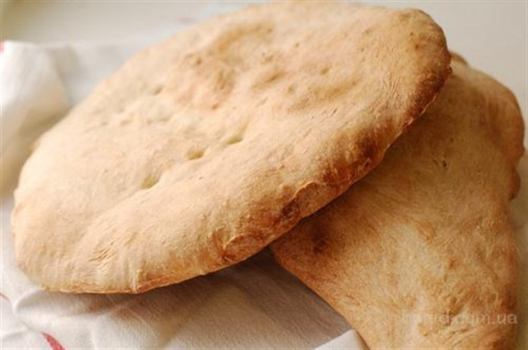
Лаваш
Тонкая армянская лепешка из пшеничной муки, которую пекут на нагретых стенках специальной печи – тонира. Традиционно считается символом радости и мира.

Slide 20
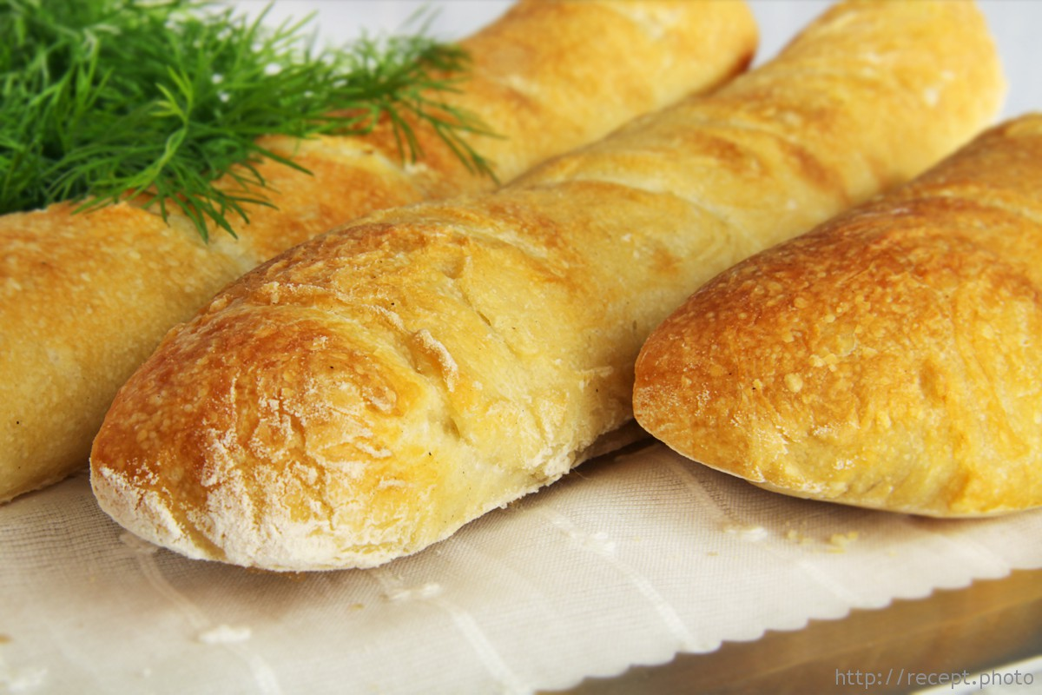
багет
Традиционный французский батон.

Slide 21
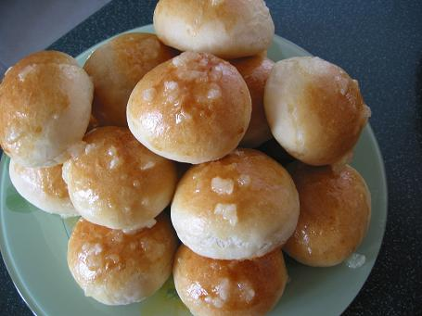
Пампушки
Украинские маленькие пшеничные булочки, которые традиционно подают с борщом

Slide 22
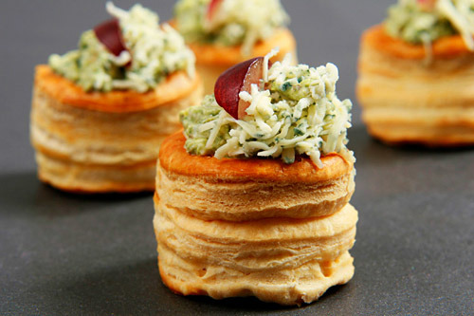
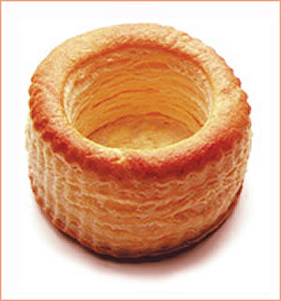
Валован
Слоеная высокая корзиночка для салатов и паштетов.

Slide 23
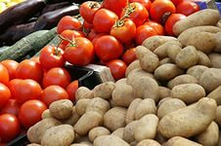
Америка
Родина картофеля и томата

Slide 24
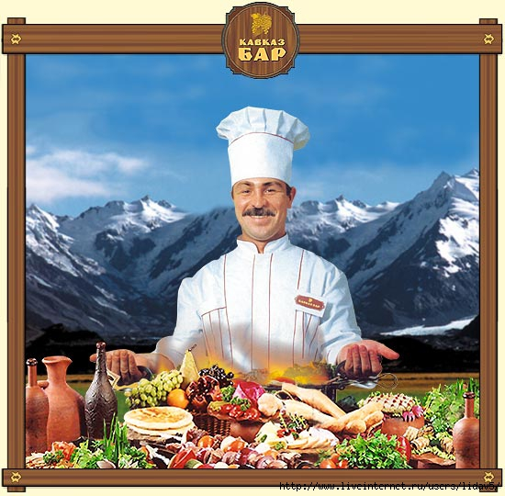
Грузия
Родина супа харчо

Slide 25
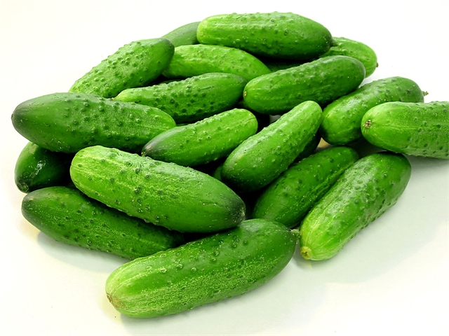
ИНДИЯ
Родина огурцов

Slide 26
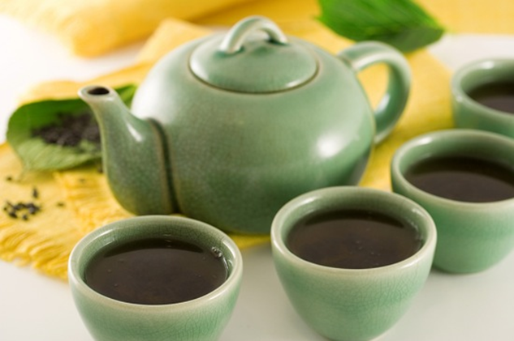
Из Китая
Откуда в России впервые появился чай?

Slide 27
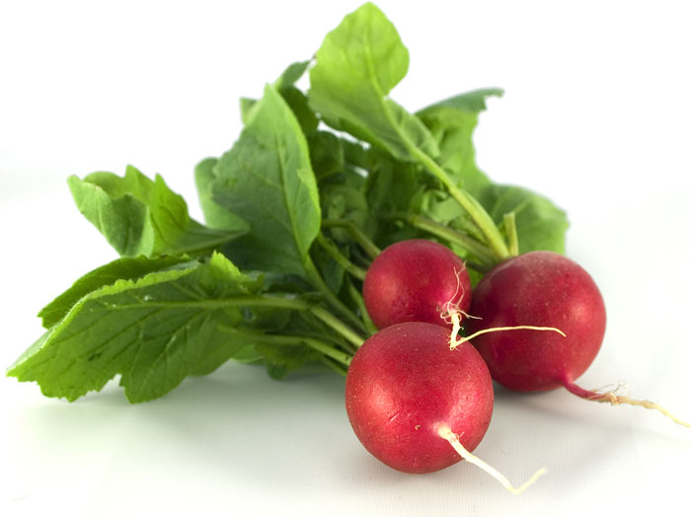
Редис
Самый ранний овощ, корнеплод?

Slide 28
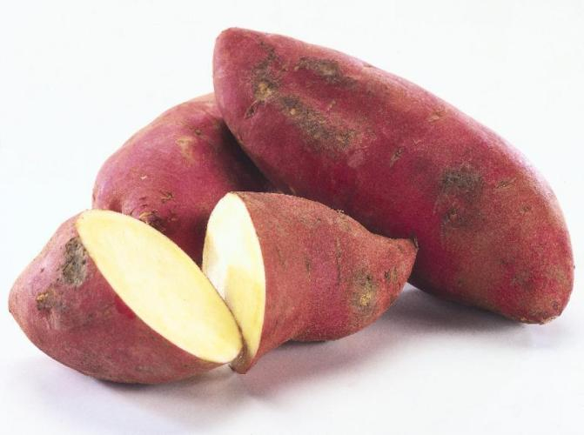
Сладкий картофель?
Батат

Slide 29
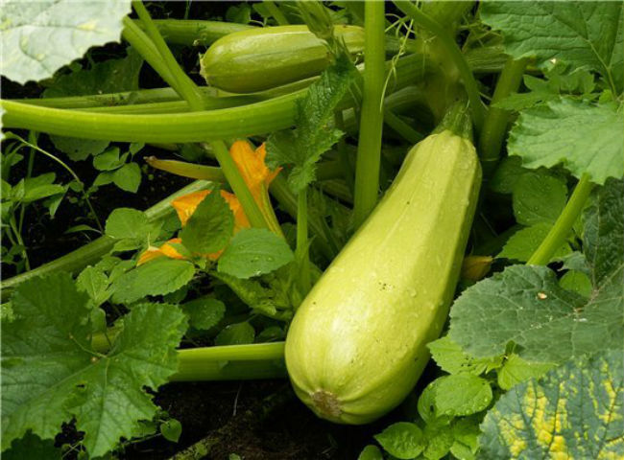
ТЫКВА
Кабачок в переводе с турецкого означает …

Slide 30
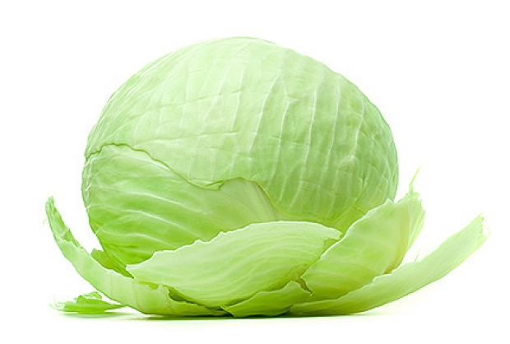
Капуста
Назовите овощ, который выращивают на Руси с давних пор, название происходит от латинского “голова”?

Slide 31
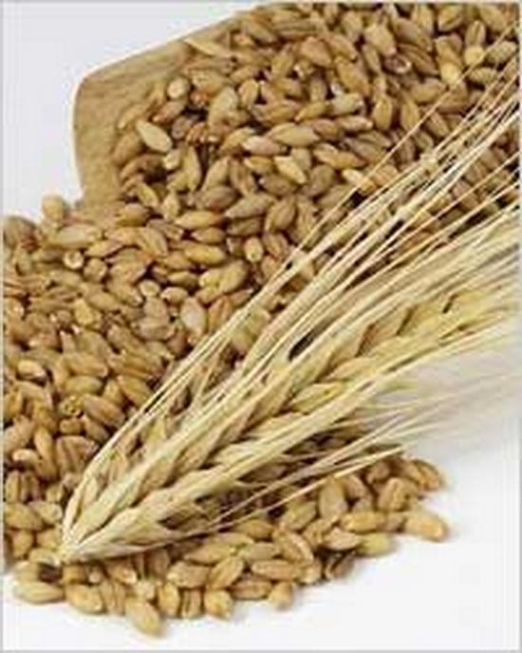
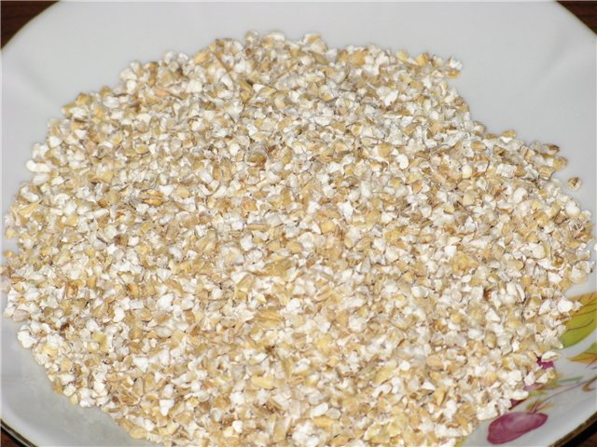
Перловая, ячневая
Крупа из ячменя

Slide 32
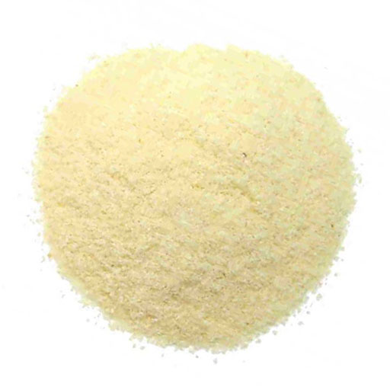
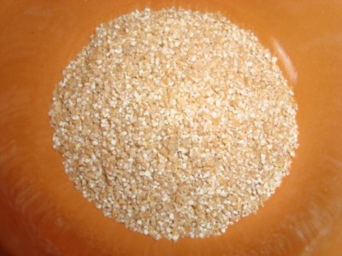
Манная, полтавская
Крупа из пшеницы

Slide 33
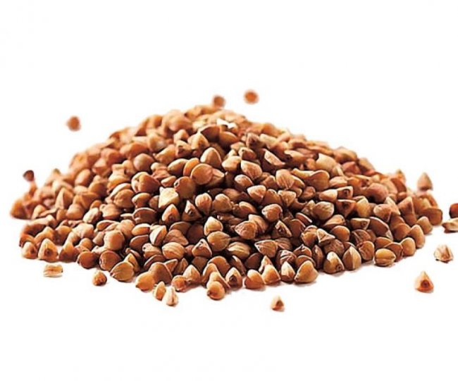
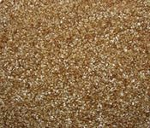
Продел, ядрица
Крупа из гречихи

Slide 34
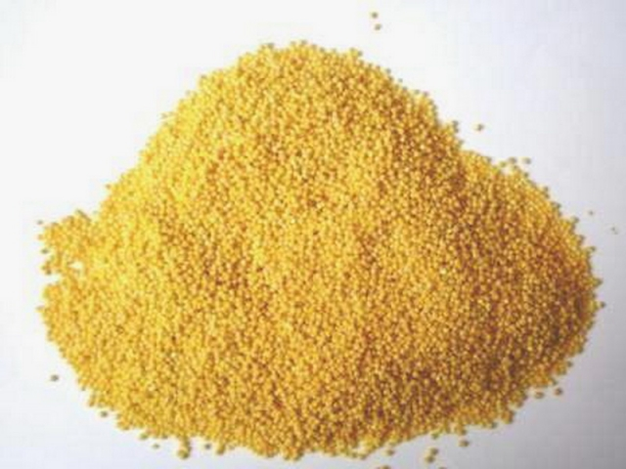
ПШЕНО
Крупа из просо

Slide 35
3 РАУНД
ВОПРСЫ ДЛЯ КОМАНД
Команда выбирает тему и номер вопроса, за каждый правильный ответ начисляется по одному баллу, если команда не отвечает – право ответа переходит другой команде. Команда, набравшая наименьшее количество баллов – выбывает из игры.
Можно зарабатывать индивидуальные баллы, для участников из выбывшей из игры команды.

Slide 36
ПРОФЕССИИ | 1 | 2 | 3 | 4
ОБОРУДОВАНИЕ | 1 | 2 | 3 | 4
ЭРУДИТ | 1 | 2 | 3 | 4

Slide 37
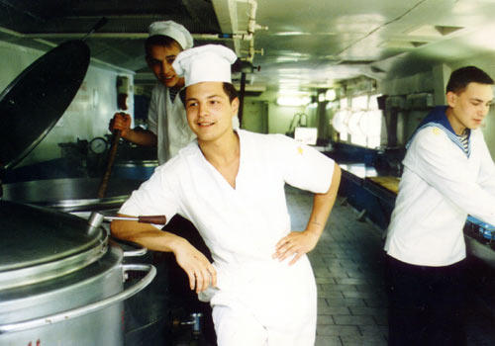
КОК
Повар на корабле

Slide 38
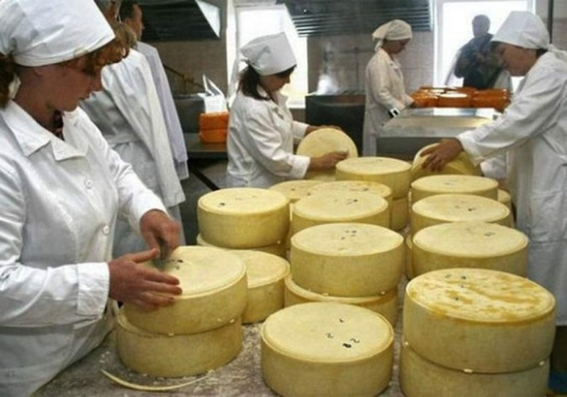
СЫРОВАР
Специалист по изготовлению сыра, по сыроварению

Slide 39
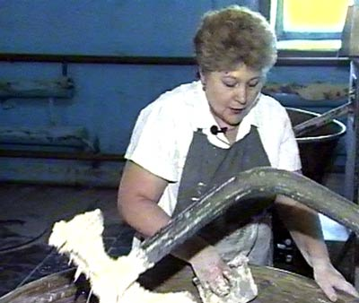
Тестомес
Готовит из муки, воды и других продуктов полуфабрикат для изготовления хлеба

Slide 40
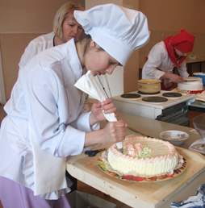
Кондитер
Готовит сладкие изделия из муки с использованием других продуктов

Slide 41
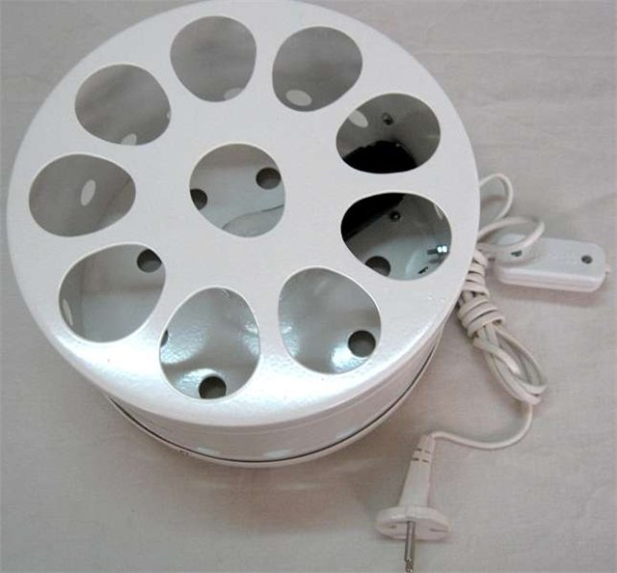
Что это ?
Овоскоп

Slide 42
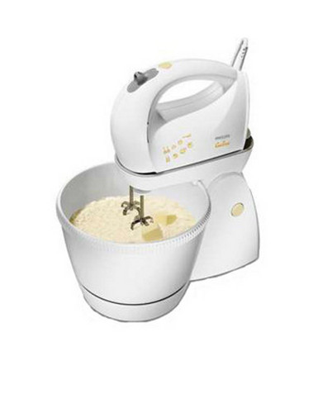
Электромиксер
Прибор для быстрого перемешивания холодных напитков

Slide 43
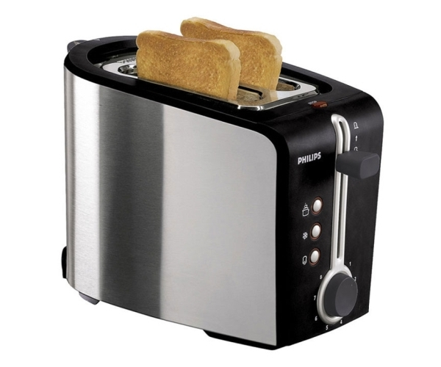
Электротостер
Прибор для приготовления гренков, то есть поджаренных ломтиков хлеба.

Slide 44
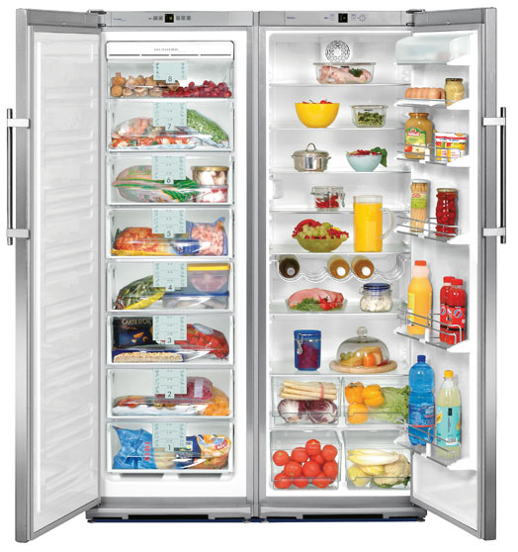
Холодильник
Шкаф для хранения продуктов и приготовленной пищи, фруктов и овощей

Slide 45
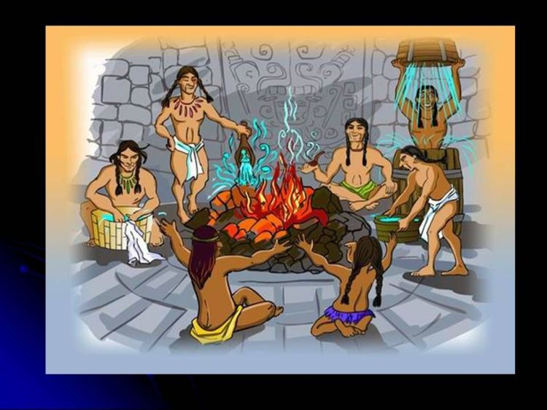
индейцы
Кто впервые начал печь лепёшки?

Slide 46
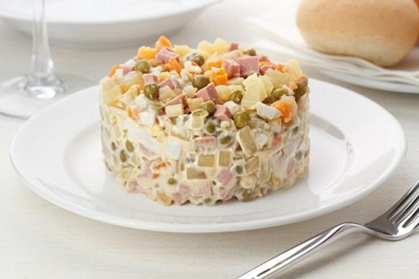
Оливье
Имя повара, работавшего в Москве во второй половине 19 века, и прославившегося фирменным салатом

Slide 47
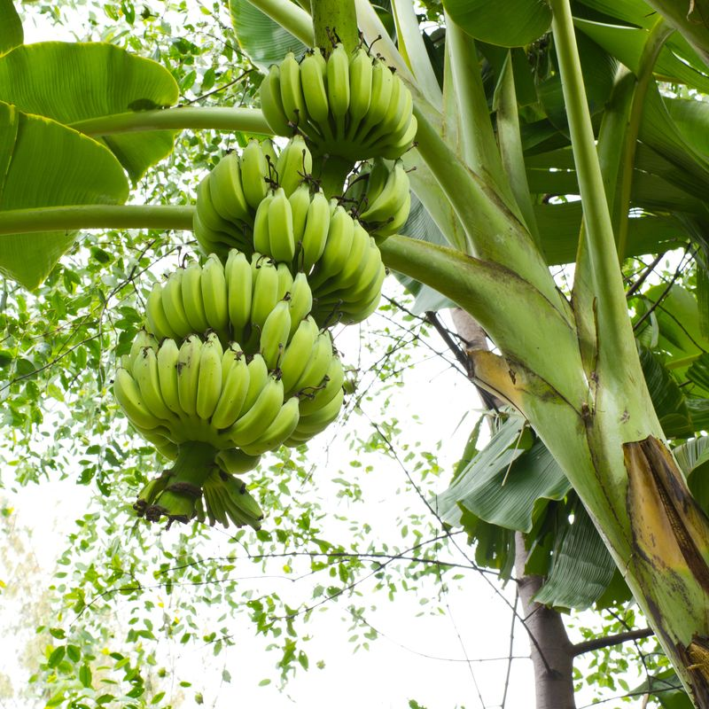
трава
Растение банан – это трава или кустарник?

Slide 48
от имени греческой богини Кулины
Каково происхождение слова «кулинария» ?

Slide 49
Спасибо за игру!
А теперь давайте, посчитаем заработанные баллы и выставим оценки.

